Slide 1
Qemu介绍及源码导读

Slide 2
outline
VM技术发展及分类
基本特点
源码结构
阅读分析
指令翻译
硬件模拟
网络传输
文件系统

Slide 3
VM技术发展及分类
Hardware virtualization
  IBM System/360™ Model 67 mainframe
Processor virtualization
  P-code (or pseudo-code) machine(Java Virtual Machine)
  O-code(Basic Combined Programming Language)
Instruction set virtualization
  binary translation

Slide 4
VM技术分类和分类
Emulation(Hardware、Software)
Full virtualization
Paravirtualization
Operating system-level virtualization

Slide 5
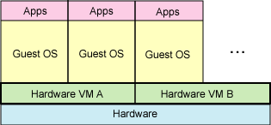
Emulation(Hardware)
例如： Model 67

Slide 6
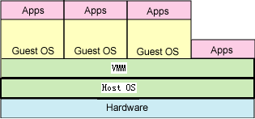
Emulation(Software)
例如： Bochs、Qemu

Slide 7
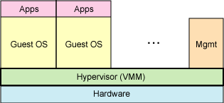
Full virtualization
例如：VMware企业版

Slide 8
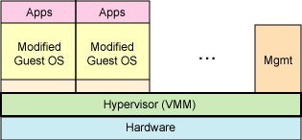
Paravirtualization
例如：Xen、UML

Slide 9
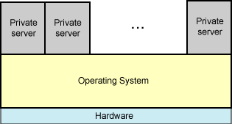
Operating system-level virtualization
例如：Linux-VServer、OpenVZ

Slide 10
基本特点
开发者 - Fabrice Bellard和Paul Bbrook
Software emulation
优点
  对Host OS和Guest OS完全透明
  可移植好、支持多个平台
  开源(可GPL修改，相对于vmsafe的接口方式)
  非常活跃、不断在更新
缺点
  纯软件模拟，运行速度比VMware、xen慢(可使用KVM、Kqemu方案加速)
  网络使用代理或Tap模式，网络速度和拓扑能力受限
  目前尚不支持Repaly和0Day迁移能力
  同类型cpu的Guest OS指令也进行翻译
讨论 - 虚拟机价值
  将来不在虚拟机本身(open、free)，而在于其运用、管理和部署

Slide 11
源码结构
下载地址
  svn://svn.sv.gnu.org/qemu
主程序相关文件
  vl.c、cpu-exec.c、exec.c、translate-all.c、thunk.c、disas.c
指令翻译
  tcg目录下文件，以及对应cpu类型目录下文件(如target-i386)
硬件模拟
  hw目录下文件
网络传输
  slirp目录下文件
文件系统
  block前缀文件

Slide 12
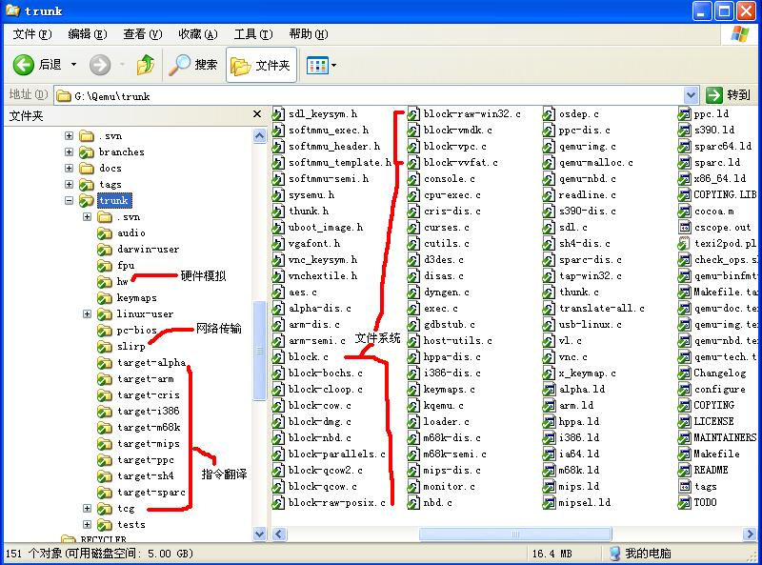
源码结构

Slide 13
阅读分析
静态分析
  vim+ctags+cscope
动态调试跟踪
  使用gdb
使用monitor

Slide 14
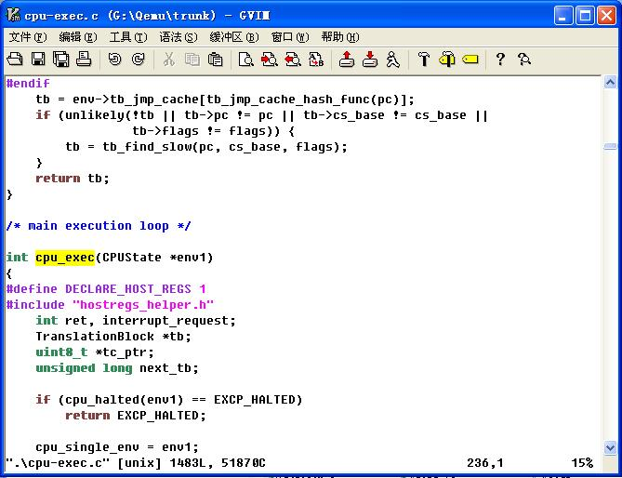
阅读分析

Slide 15
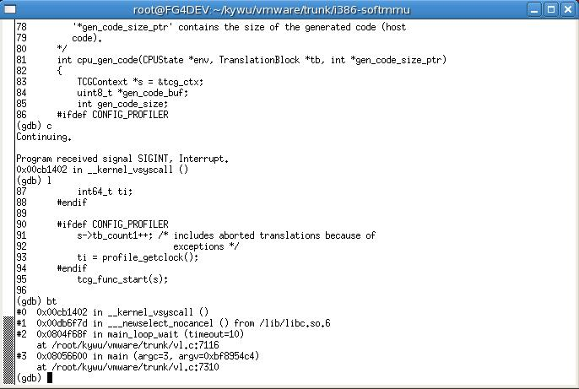
阅读分析

Slide 16
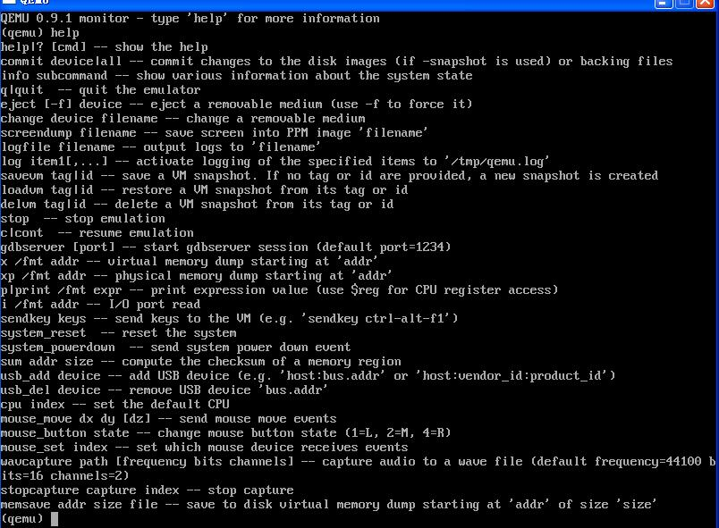
阅读分析

Slide 17
指令翻译
Guest OS binary CPU instruction->intermediate code->Qemu micro operations(C code)
Translated Block
Tiny code generator
  提高效率和可移植性
  function、temporary、local temporary、global、basic block
关键函数
  cpu_gen_code
    gen_intermediate_code
      disas_insn
    dyngen_code
      tcg_gen_code_common

Slide 18
硬件模拟
Qemu模拟的硬件：
i440FX host PCI bridge and PIIX3 PCI to ISA bridge
Cirrus CLGD 5446 PCI VGA card or dummy VGA card with Bochs VESA extensions (hardware level, including all non standard modes).
PS/2 mouse and keyboard
2 PCI IDE interfaces with hard disk and CD-ROM support
Floppy disk
PCI/ISA PCI network adapters
Serial ports
Creative SoundBlaster 16 sound card
ENSONIQ AudioPCI ES1370 sound card
Adlib(OPL2) - Yamaha YM3812 compatible chip
PCI UHCI USB controller and a virtual USB hub.
SMP is supported with up to 255 CPUs.
QEMU uses the PC BIOS from the Bochs project and the Plex86/Bochs LGPL VGA BIOS.

Slide 19
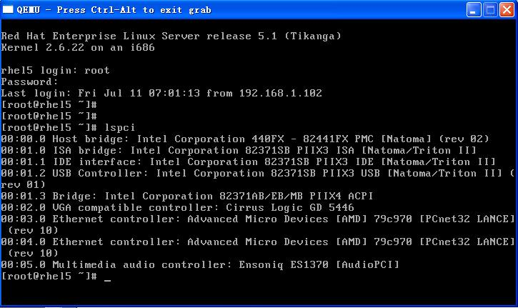
硬件模拟

Slide 20
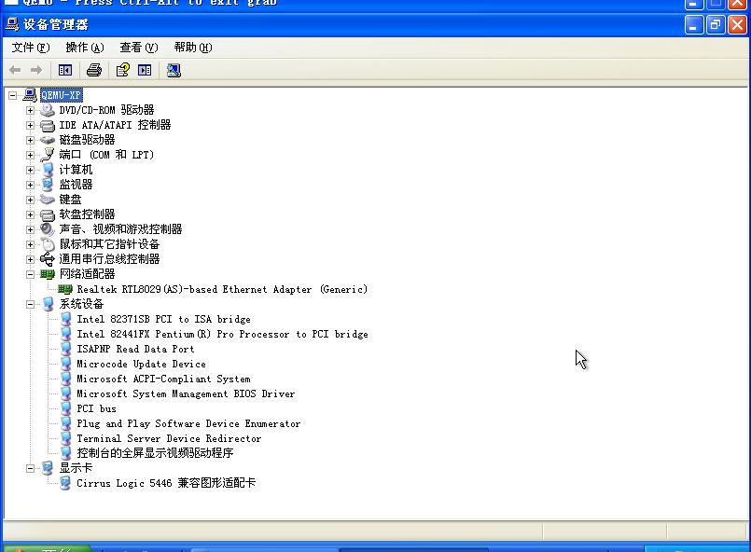
硬件模拟

Slide 21
硬件模拟
IO模拟
  MAX_IOPORTS(65536)
  ioport_read_table
  ioport_write_table
DMA模拟
IRQ模拟
  CPU标志位interrupt_request
  中断分配
    指定分配：ferr、rtc、pit、serial、parallel、ne2k_isa、piix3_ide或isa_ide、8042、fd、piix4_pm
    PCI自动分配

Slide 22

网络传输
用户协议栈SLiRP
  http://slirp.sourceforge.net/
代理模式
  使用DHCP服务器(10.0.2.2，见slirp/ctl.h和slirp/bootp.c)为Guest OS分配IP
TAP模式
  需要在Host OS安装TAP虚拟网卡
  相关命令：-net tap,ifname=mytap
使用vlan划分交换网络

Slide 23
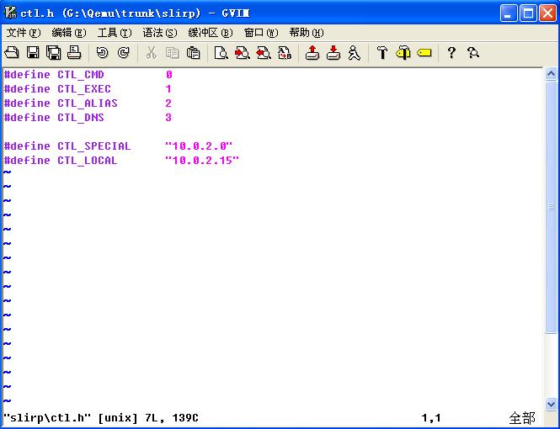
网络传输

Slide 24
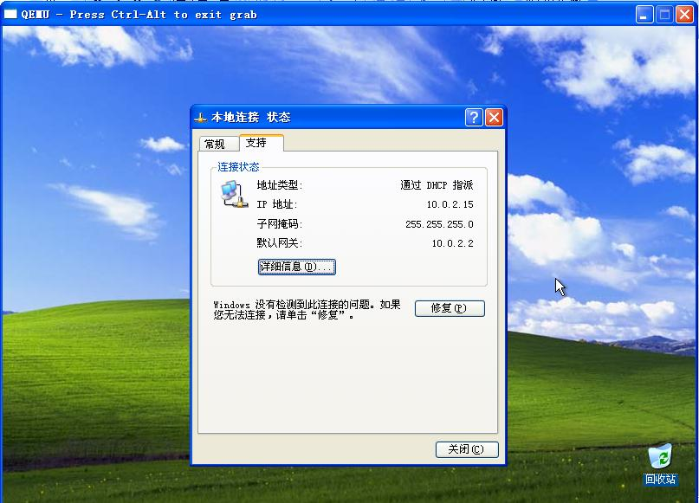
网络传输

Slide 25
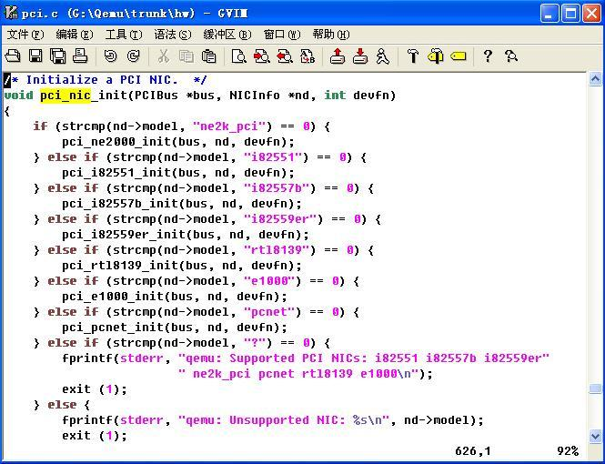
网络传输
支持网卡类型
  e1000、eepro100、ne2000、pcnet、rtl8139
  相关命令：-net nic,model=pcnet

Slide 26
网络传输
Qemu和VMware网络传输比较
  不需要象VMware一样外加系统服务和设备。
    服务如vmnetdhcp.exe、vmnat.exe…
    设备如VMware Network Adapter VMnet8、VMware Network Adapter VMnet1
  Qemu应用层传输， VMware是系统传输
    表现形式为Qemu和本机或外界建立socket连接，可以使用netstat或tcpview获得传输端口信息
    VMware不能从应用层获得传输端口信息，只有使用听包工具才可以获得数据包

Slide 27
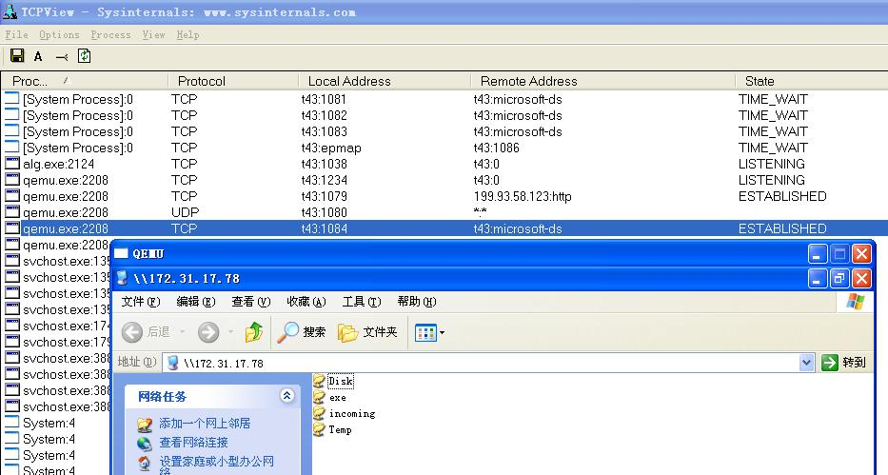
网络传输

Slide 28
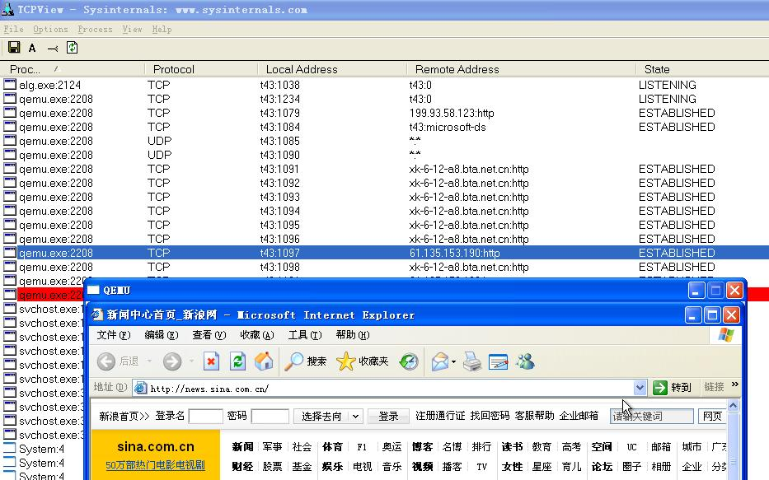
网络传输

Slide 29
文件系统
支持格式，缺省为qcow格式
  parallels、qcow2、vvfat、vpc、bochs、dmg、cloop、vmdk、qcow、host_device、raw
使用qemu-img创建文件系统
  例如：qemu-img create -6 -f vmdk disk.vmdk 4G
兼容VMware的vmdk格式
只有qcow和qcow2支持snapshot

Slide 30
Q&A
谢谢

